Slide 1
第12章 无线网络安全
金光,江先亮

Slide 2
本章内容简介
☆网络安全概述
☆无线网络安全的简史
☆无线网络的安全威胁
☆无线网络攻击的防御方案
☆无线局域网的安全技术
☆移动自组织网络的安全技术
☆无线网络安全的仿真实验
☆无线网络安全的发展趋势

Slide 3
网络安全概述
网络安全威胁最主要来源是人：了解网络技术、熟悉编程或工具进行攻击的人——黑客。采用特定工具和密码分析技术进行专业攻击，获取信息或破坏网络运行。如DDoS攻击，攻击者通过发送洪泛流量耗尽目标网络或主机资源，不能提供正常服务。
网络安全威胁
☆密码分析攻击
☆中间人攻击
☆协议漏洞攻击
☆洪泛攻击
☆病毒、木马和蠕虫

Slide 4
密码分析攻击
不知道解密密钥信息，对密文进行解密。
采用密码分析来破译和攻击密文称为密码分析攻击。
古典密码学古希腊时代出现，基于计算机技术的现代密码学自1970年代以来发展很快，加密复杂度不断增加。密码分析学也不断发展，破解或攻击新的密码算法。
常见密码分析方法：唯密文攻击、已知明文攻击、选择明文攻击、相关密钥攻击等。
攻击效果：完全破解、部分破解和密文识别等。
通常评价密码算法的优劣，看其抗密码分析的能力，破解分析越难，则越好。

Slide 5
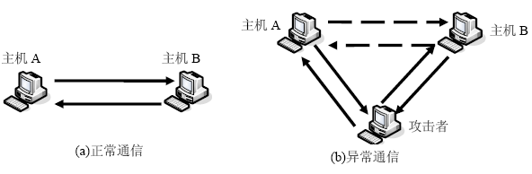
中间人攻击

Slide 6
协议漏洞攻击
许多网络安全问题本质上源于网络协议设计之初的缺陷和漏洞。
常见协议漏洞攻击包括TCP/SYN攻击、ARP攻击、IP欺骗攻击、泪滴攻击等。

Slide 7
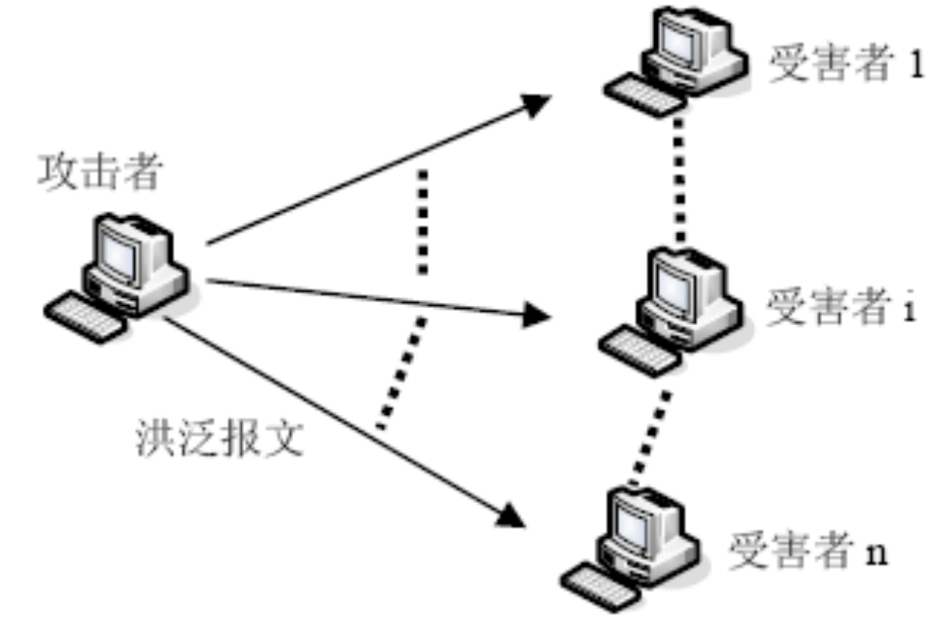
洪泛攻击

Slide 8
病毒、木马和蠕虫
曾发生多次影响广泛、损失巨大的严重事件。
最初简单文件型病毒发展到后来多态木马和网络蠕虫，威力不断增强。
传统病毒定义为：编制或在计算机程序中插入的破坏计算机功能或破坏数据，影响计算机使用并自我复制的一组计算机指令或程序代码。
木马与病毒不同，不但破坏数据，而且试图占有受害主机并获取数据和资源。
相对前两者，蠕虫更智能，利用漏洞直接传播，自我变异，不需依附宿主。

Slide 9
网络安全防御技术
密码编码学
安全协议
防火墙
虚拟专网
入侵检测系统

Slide 10
密码编码学
密码编码学和密码分析学对立，为保护信息保密和网络通信安全。
1970年代以来涌现了许多密码学算法：对称加密和非对称加密。
对称加密中的加密密钥和解密密钥相等或可互相推导，运算所需资源较少，速度较快。但密钥易泄露，安全性略低。对称加密常被用于一般密码通信系统。
非对称加密中加解密采用不同密钥：公钥和私钥，前者公开而后者保密。有效提高安全性，但运算量大、速度慢，一般用于对称加密系统传递密钥或重要绝密传输。
典型对称加密算法：DES、IDEA、AES等，非对称加密算法：RSA、椭圆曲线等，此外还有用于数字签名和身份验证的报文散列函数及密钥交换协议等。

Slide 11
安全协议
以密码学为基础，从基本网络协议角度增强网络安全，即网络安全协议。
常见安全协议有安全套接字层(SSL)、IPSec。
SSL位于TCP/IP与应用层之间，为网络通信提供安全支持，分为记录和握手协议。
IPSec由IETF制定以提供安全因特网协议，是IP层上的一整套安全体系结构，包括认证首部(AH)、封装安全载荷(ESP)、密钥管理(IKE)、网络认证及加密算法等。

Slide 12
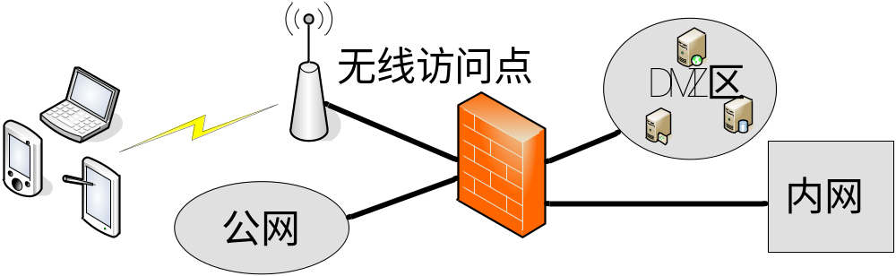
防火墙

Slide 13
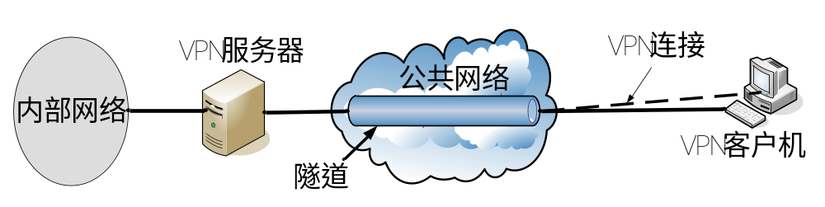
虚拟专网VPN

Slide 14
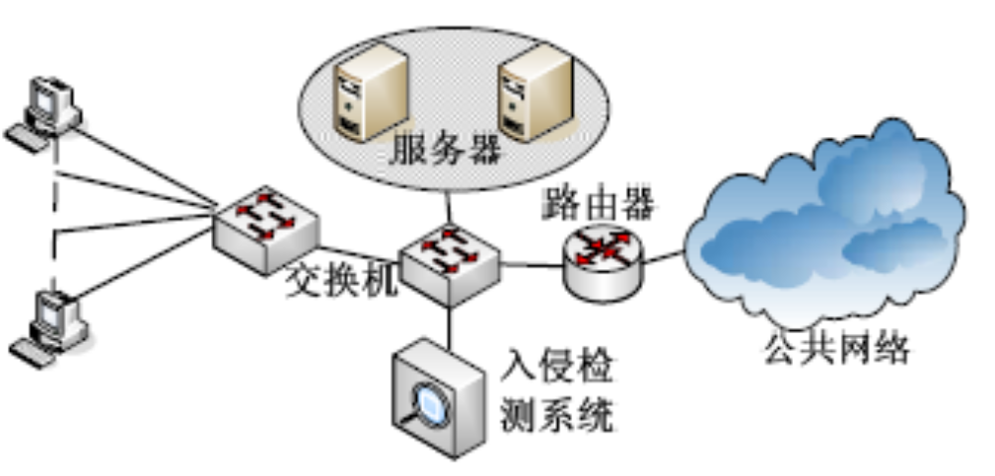
入侵检测系统IDS

Slide 15
无线网络安全的简史
二战期间，无线窃听和无线攻击。无线电通信加密遭窃听破译。中途岛之战，美国海军部分破解日军通信系统JN-25的部分密码，提前获知日军攻击目标和战术部署。
二战后，随着无线通信发展，无线信号窃听和干扰技术一同发展，对无线通信造成威胁。移动通信网络充分考虑了窃听和泄密，GSM采用数字信号和密钥加密实现较好保密性。新安全隐患如克隆蜂窝移动电话，破坏网络正常使用或窃取通信信道等。
近20多年来因特网普及，无线网络发展，安全问题严重。许多传统有线网络的安全挑战同样存在于无线网络中，无线网络多样性、移动性使安全问题更趋复杂。
无线信道拥塞攻击、节点欺骗攻击、路由欺骗攻击、密码分析、篡改攻击等，缘于无线网络开放性、网络协议设计缺陷、无线网络管理不善等。

Slide 16
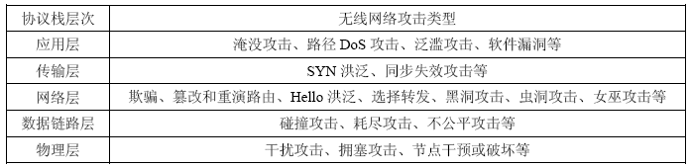
无线网络的安全威胁

Slide 17
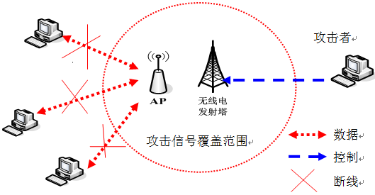
干扰和拥塞

Slide 18
黑洞(Black Holes)攻击
许多数据报文传输的目标地址只有一个，如WSN中的基站，这就给攻击提供了可能。
攻击节点利用功率大、收发能力强、距离远的节点，在基站和攻击点之间形成单跳路由或比其它节点更快到达基站的路由，以此吸引附近大范围内的传感器节点，以其为父节点向基站转发数据。
黑洞攻击改变了网络中数据报文的传输流向，破坏了网络负载平衡，也为其它攻击方式提供了平台。

Slide 19
虫洞(Worm Holes)攻击
也称隧道攻击，两个或多个节点合谋通过封装技术，压缩其内部路由，减少它们之间的路径长度，使之似乎是相邻节点。
常见虫洞攻击中，恶意节点将在某一区域网络中收到的数据包通过低时延链路传到另一区域的恶意节点，并在该区域重发该数据包。
易转化为黑洞攻击，两个恶意节点间有一条低时延隧道，一个位于基站附近，而另一个较远的恶意节点可使其周围节点认为其有一条到达基站的高质量路由，从而吸引其周围流量。

Slide 20
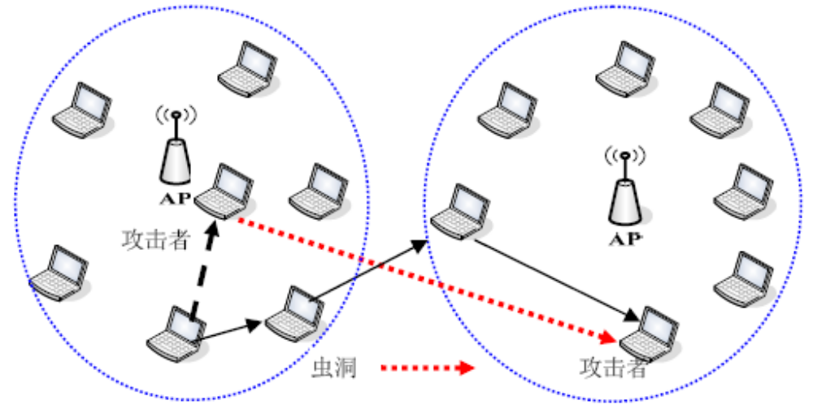
虫洞攻击示意

Slide 21
女巫(Sybil)攻击
破坏依赖多节点合作和多路径路由的分布式系统。
女巫攻击中的恶意节点通过扮演其它节点或声明虚假的身份，而对网络中其它节点表现出多重身份。
其它节点会认为存在被女巫节点伪造出来的一系列节点，但实际上这些节点并不存在，而所有发往这些节点的数据将被女巫节点获取。

Slide 22
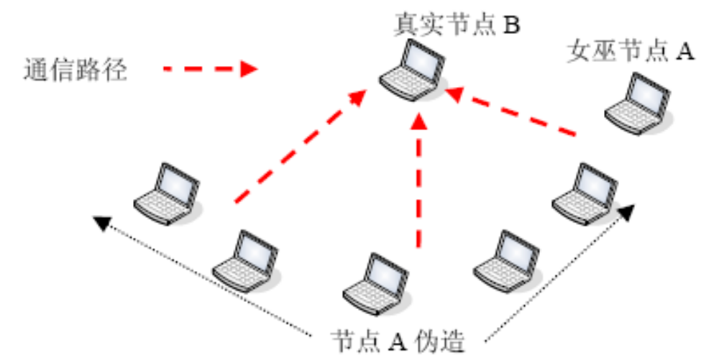
女巫攻击示意

Slide 23
选择转发攻击
WSN一般通过多跳传输，每个节点既是终端又是路由器，通常要求节点收到目标地址并非自身的报文时无条件转发。
攻击者利用该特点，俘获某一节点后丢弃需转发报文。
如果恶意节点丢弃所有报文，接收方可能通过多径路由收到源节点发送的报文，而该恶意节点会被识别。
为避免被识别，攻击节点往往采用选择转发方式，丢弃一部分应转发报文，从而迷惑邻节点。当选择转发的恶意节点位于报文转发的最优路径时，攻击尤其奏效。

Slide 24
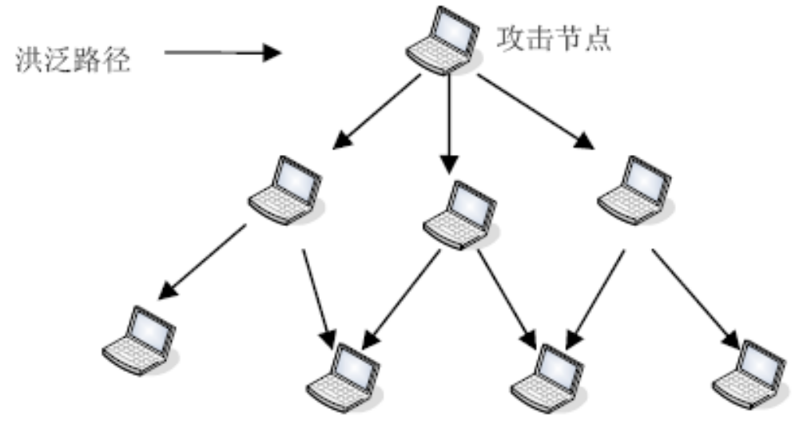
无线网络中的洪泛攻击

Slide 25
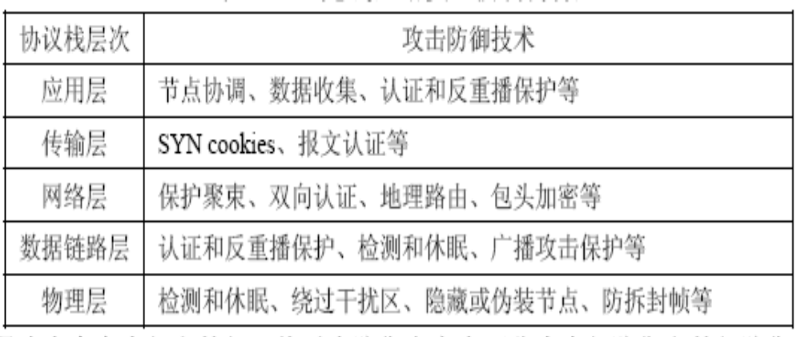
无线网络攻击的防御方案

Slide 26
针对外部攻击的防御方案
外部攻击指与受害节点不属同一无线网络的恶意节点，通过多跳路由攻击受害节点。
已有较多外部攻击防御方案。
针对WSN路由层的大部分外部攻击，可使用全局共享密钥的链路层加密和认证，对合法分组加密。攻击者不知道密钥，无法伪造恶意分组，无法解密或篡改合法分组。也可用报文散列值保护数据完整性。还可在加密数据中添加时间戳，防止潜在的重演攻击。
可防御外部攻击者的欺骗攻击、女巫攻击和Hello洪泛攻击。由于攻击者无法获取共享密钥，不能正确计算消息认证码，恶意分组将被接收节点判为非法而被丢弃。合法相邻节点间可与基站协商，获取共享密钥，然后计算MAC实现认证，有效抵御外部攻击者。

Slide 27
针对内部攻击的防御方案
女巫攻击：一个内部攻击者已在无线网络中，且拥有合法节点身份，而全局共享密钥使其伪装成任何甚至不存在的节点，所以须确认节点身份。
一个机制是每个节点都与可信基站共享一个唯一对称密钥，两个通信节点可通过基站确认对方身份和建立共享密钥。然后相邻节点可协商密钥实现认证和加密链路。为防止一个内部攻击者试图与网络中所有节点建立共享密钥，基站为每个节点允许拥有的邻居数量设一上限。
Hello洪泛攻击：可考虑可信基站使用身份确认协议认证每一个邻节点身份，同时限制节点的邻居数量。当攻击者试图发起Hello洪泛攻击时，需大量邻居认证，会被基站察觉。

Slide 28
针对内部攻击的防御方案
虫洞和黑洞：较难防御，尤当两者并发时为甚。虫洞攻击难以被察觉由于勾结攻击者使用一个不可见的私有信道。而黑洞攻击对于需广告信息(如剩余能量、估计端到端可靠度以构造路由拓扑)的协议较难防御，因为这些信息本身难辨真伪。
可考虑地理路由协议来防御虫洞和黑洞攻击。每个节点都保持自身绝对或彼此相对位置信息，节点之间按需形成地理位置拓扑结构。虫洞攻击中，攻击节点试图跨越物理拓扑时，其它节点可通过彼此间的拓扑信息识破这种行为，邻居会注意到两者距离远超出正常通信范围。而对黑洞攻击而言，由于流量自然流向基站的物理位置，别的位置很难吸引流量，黑洞易被识别。
选择性转发：针对选择转发攻击可使用多径路由，即使攻击者丢弃待转发的包，数据仍可从其它路径到达目标。目标节点通过多径路由收到数据的多个副本，通过对比可发现某些中间数据包的丢失，进而判定选择转发攻击节点的存在和具体位置。

Slide 29
无线局域网的安全技术
MAC地址过滤
服务标识符(SSID)匹配
有线等效保密(WEP)
IEEE802.1x端口访问控制
WPA
IEEE 802.11i
详见教材12.5.1节

Slide 30
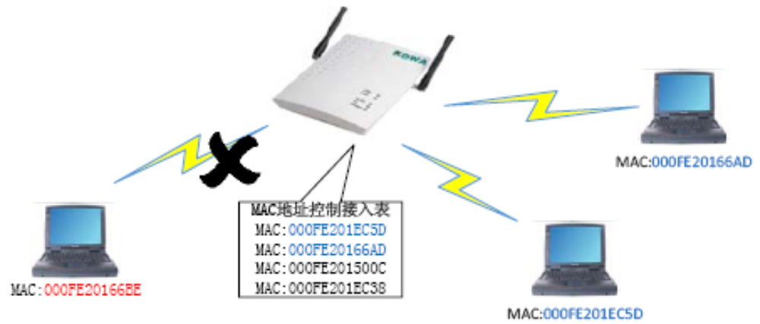
MAC地址过滤

Slide 31
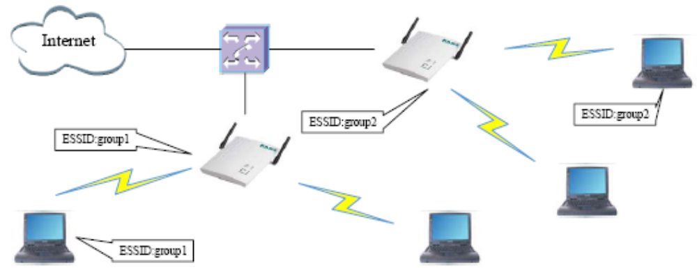
服务标识符(SSID)匹配

Slide 32
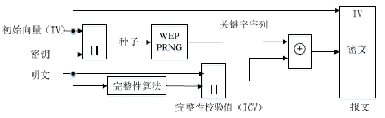
有线等效保密(WEP)
WEP加密无线传输数据，采用RC4算法，加密密钥长为64位和128位两种。系统生成24位的初始向量(IV)，AP和终端配置密钥为40位和104位。

Slide 33
802.1x端口访问控制
无线终端与AP关联后，是否可使用AP服务取决于 802.1x的认证结果。如认证通过，则AP开放逻辑端口，否则不允许用户连接。
802.1x提供无线客户端与RADIUS服务器间认证，而非客户端与AP间认证。认证信息仅为用户名与口令，在存储、使用和认证信息传递中存在泄露、丢失等隐患。AP与RADIUS服务器间使用共享密钥传递认证过程协商的会话密钥(静态)，存在一定安全隐患。
802.1x协议仅关注端口开放与关闭，不涉及通常认证技术考虑的IP地址协商和分配。合法用户接入时端口开放，非法用户接入或无用户时，端口则关闭。

Slide 34
WPA
WiFi Protected Access(WPA)以WEP为基础，解决WEP脆弱性问题。
包括临时密钥完整性协议(Temporal Key Integrity Protocol，TKIP)和IEEE 802.1x，TKIP与IEEE 802.1x共同为无线客户端提供动态密钥加密和认证功能。
为阻止黑客对密钥的分析攻击，采用动态密钥策略，初始向量更长。采用更安全的消息认证码(MAC)，利用帧计数器防止重演攻击。
WPA可连接扩展认证协议(EAP)，实现有效认证控制及与已有信息系统集成。

Slide 35
IEEE 802.11i
IEEE 802.11i(WPA2实现了其主要功能)是WPA的父集，定义RSN(Robust Security Network)。
使用IEEE 802.1x进行认证和密钥管理，定义了TKIP、计数器模式密钥分组链消息认证码协议(Counter-Mode/CBC-MAC Protocol，CCMP)和无线鲁棒认证协议(Wireless Robust Authenticated Protocol，WRAP)等机制。

Slide 36
WLAN安全技术应用场景
针对不同需求，制定不同策略，设计初中高级安全方案。
家庭用户和办公室接入用户数较少，一般无专业IT人员，网络安全要求相对较低。初级安全方案一般不需配备专用认证服务器，可直接使用AP认证，如WPA-PSK和接入点隐藏等，基本安全。
学校/医院/仓库/物流等环境，AP和无线终端数量较多，隐患相应增加，简单WPA-PSK不能满足需求。中级安全方案使用IEEE 802.1x认证，通过后台Radius服务器进行用户身份验证，阻止未经授权用户接入。
大型公共场合及网络运营商、大中型企业、金融机构等环境中，用户在热点通过无线接入，用户认证准确和可靠与否就显得至关重要。高级方案通过用户隔离、IEEE802.11i、Radius认证、计费等。

Slide 37
移动自组织网络的安全技术
MANET密钥管理
MANET节点身份验证和行为监测
MANET节点定位和隐私
MANET的信任计算与管理
MANET安全路由
详见教材12.6节

Slide 38
MANET密钥管理
传统密钥管理使用可信第三方集中式密钥管理，不适合MANET。
方案1采用上下文先验知识，对称密码。所有节点在网络运行前同时共享先验上下文，网络部署前预先离线分发密钥。该方法在WSN中引起广泛关注。
方案2自组织密钥管理，即分布式管理。网络节点不依赖任何先验共享上下文。但需一个带外认证信道。
方案3完全自组织的公钥管理，用户产生自身公/私钥对，证书发布和认证。不需可信中心。规模为N的MANET，一节点要与所有节点安全通信，需N-1个密钥对，计算存储等资源有限的节点是严峻挑战。
方案4基于ID的完全分布式多密钥管理。结合基于ID的多密钥和阈值密码，消除证书认证的公钥分发需求，提供有效密钥更新和撤销机制，更经济、可扩展和自治。

Slide 39
MANET节点身份验证和行为监测
身份验证常采用数字签名，确定节点为密钥持有者。
行为监测指通过对节点行为进行监测，依据结果评估。MANET节点物理信道的广播性质，较方便地让每个节点监视其邻居，统计邻节点数据转发等行为，常用方法为Watchdog。
有研究提出基于主机自治IDS，检测恶意汇聚行为，使用交叉层特征定义路由选择行为，强化检测准确性。为学习和适应新攻击场景和网络环境，可使用SVM和FDA等机器学习算法，减少特征使用而不减少信息内容。
通过描述单感知检测和多感知检测场景中与具体应用需求和网络参数有关的检测概率特征，可分析高斯分布的WSN节点中入侵检测的问题。

Slide 40
MANET节点定位
攻击者常利用伪造身份或位置破坏(女巫和虫洞)。可利用已有无线节点定位算法测量节点位置，依据结果检验对节点声称位置。
具体定位中，基于最小熵估计非视距算法鲁棒性较高，不需传播错误的先验统计知识。多径环境中定位WSN节点的超宽带3D定位技术，能提升定位精确性。也有几何学辅助定位算法，提升定位可靠性。典型ECHO协议中，每个节点同时使用无线电频率和超声波进行通信，当某节点声称其具有某个位置时，附近节点可发送一个现时信息给该节点，并要求该节点用ECHO回应。如往返时间超过阈值，则该声称位置为假。多个验证节点可相互合作，以验证某节点位置。室外的无线定位过程也可借助卫星定位等技术。

Slide 41
MANET节点隐私
维护位置隐私很重要。假设某个目标对攻击者有价值，攻击者想找出其位置，可回溯至源节点监测目标。
为实现位置隐私，应在向汇聚节点传输信息时抵抗追溯。两个评估标准：安全期，攻击者找到目标前源节点产生新信息数量；捕获似然，攻击者特定时间内定位目标的概率。
洪泛和单路径路由不能提供有效源位置隐私，能耗不理想。攻击者可根据洪泛发现所有路径的最短路径，也可沿单一路径轻易地追溯。
幻影路由，每个报文传递经历两个阶段：随机游走，可为纯粹随机走动或直接走动，意味直接将消息传给幻影即虚假源节点；洪泛或单路径路由，即将报文直接发给汇聚节点。假设源节点要发送一个报文，该报文会随机单播h跳。而h跳后，可洪泛或通过一个到汇聚节点的单一路径路由。

Slide 42
MANET的信任计算与管理
信任研究：社会学→P2P网络→ MANET。
可通过可靠性/可用性/实用/信誉/风险/可信/服务质量等反映，还不能准确定义。抽象概念，融合许多复杂因素。
信任计算依赖某些重要属性，归纳为5种：不对称性、传递性、可组合性、动态性和可量化性。
不对称性：节点A一定程度信任节点B，并不一定代表B同样程度信任A。传递性：信任沿信任路径传播，A信任B且B信任C，则A一定程度信任C。可组合性：可用路径接收的信任信息能组合在一起，获得单一评价值。动态性：信任随时间和实体内外因引起动态变化，随时间变化称之为信任衰减性。可量化性：信任可度量，虽不断变化，但某一时刻相对静止稳定，可采样、模糊化等处理。

Slide 43
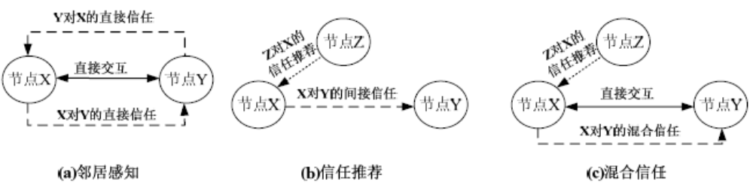
信任计算模式
分集中式和分布式
MANET多采用分布式信任计算，具体包括邻居感知、信任推荐和混合信任
信任计算结果还需在网络中传播和聚合

Slide 44
MANET安全路由
SAODV
SAR
CONFIDANT
Watchdog和Pathrater
Sprite
TWOACK
详见教材12.6.5节

Slide 45
SAODV
对所有路由消息如RREQ/RREP/RERR进行数字签名，确保完整性和真实性。
节点产生路由消息时用自身私钥产生路由验证消息，其它节点收到该消息，利用发送者公钥验证签名。
AODV中跳数变化不适合签名，但可采用Hash链机制。
为保证已有AODV中间节点对RREQ消息的回复(RREP)，SAODV采用双签名，正常签名外，还计算一个到自身的假想RREP消息的签名。
SAODV两个不足：消息显著增大(相对AODV)；需重量级的非对称加密操作，源节点产生消息需签名，中间和目标节点接收消息需验证签名，双签名机制加大代价。

Slide 46
SAR
传统路由机制寻求两节点间最短或最优路由，SAR通过信用等级确定可信路由，相对安全路由。
路由请求的发起节点指定所需安全等级，符合等级的节点将共享对称安全密钥。
一个分组要想到达目标节点，路由上所有节点必须持有该密钥，中间普通节点无法解密分组，只有持密钥的节点能解读并转发分组。
SAR可扩展应用到任何路由协议中，如AODV的RREQ和RREP报头中含额外安全等级信息。

Slide 47
CONFIDANT
恶意节点与其它节点偏移来实现路由安全，使恶意行为不再具有吸引力，基于选择性利他和功利主义。
节点间信任关系通过经验、观察和其它节点对其信息的转发来确定。
协议设计基于DSR(动态源路由)，包括如下部分。
监测：监测邻节点的通信；
信任管理：计算和存储其它节点信任信息；
评价：根据与其它节点的交互结果和其它节点推荐进行评价，并与其它友好节点交换信息；
路由管理：根据质量等级重新排序路径，删除恶意节点路径，处理恶意节点发出的路由请求，处理路由发现时找到的恶意节点。

Slide 48
Watchdog和Pathrater
这两项技术可改善MANET出现节点同意转发但未转发时的吞吐量，可基于节点的动态行为分类节点。
Watchdog监测节点行为，Pathrater根据Watchdog监测的结果协助路由选择。
出现模糊冲突、接收者冲突、有限传输能力、虚假恶意行为、冲突、部分丢弃等情况下，Watchdog可能检测不出节点的恶意行为。

Slide 49
Sprite
针对MANET中激励自私节点间的协作，已有方案如虚拟货币建议节点上配备防篡改硬件，对能量和计算能力有限的MANET节点并不合适。
有研究提出一个简单、防欺骗、基于信用系统的Sprite方案，以激励自私节点间的协作。
需使用基于因特网的信用服务机构，但对MANET而言不是很有效——临时组网和车载环境。

Slide 50
TWOACK
为激励MANET中节点协作，有研究提出网络层基于确认的方案，即TWOACK和S-TWOACK，其能很容易地扩展至源路由中。
TWOACK检测行为不端节点并使用通知路由协议，以避免在以后的路由中选择该不端节点。

Slide 51

无线网络安全的仿真实验
黑洞和灰洞攻击之前，需进行路由欺骗，使源节点的数据包经过黑洞或灰洞节点。
假设已有路由欺骗过程，源节点的数据包肯定经过黑洞或灰洞节点，黑洞或灰洞部署在节点1上。

Slide 52
黑洞攻击
实验开始后，节点0建立到节点3的路由，然后开始向节点3发送数据，节点1和节点2为转发节点。

Slide 53
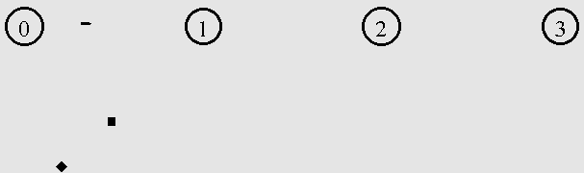
5.9s时，节点0由于队列管理问题产生少量丢包，此时黑洞攻击还未开始，数据传输正常

Slide 54

6s开始，节点1实施黑洞攻击，图示为6.7s时瞬时状态。此时数据传输在节点1处被丢弃，无法传输到目标节点。

Slide 55
灰洞攻击
节点0建立到节点3的路由，然后开始向节点3发送数据，节点1和节点2为转发节点。

Slide 56
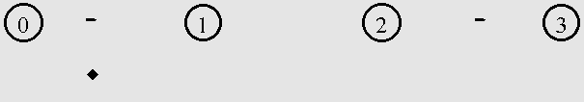
5s时，节点0由于队列管理问题产生少量丢包，此时灰洞攻击还未开始，数据传输正常

Slide 57

6s开始，节点1实施灰洞攻击，图示为6.4s时的瞬时状态，此时数据包在节点1处被概率丢弃(针对CBR数据)，无法完全传输到目标节点。

Slide 58
无线网络安全技术的发展趋势
未来无线网络发展趋势：多元化和综合性。
针对多元化，相应的无线网络安全也是如此。无论是潜在的安全漏洞，还是已知的攻击行为，以及针对性防御方案，都体现了多样性。
综合性方面，各类网络融合能满足各种信息互联互通的应用需求，但融合后网络也附带原先各种网络中的安全缺陷，还引入了一些新安全问题。

Slide 59
无线网络安全新策略
需保证网络协议栈内各层安全，分析每一层协议安全弱点并加强相应安全措施，同时也可通过层与层联系实现对整个协议栈的保护。
新的击方法无法预知，对协议本身弱点研究及加强节点对协议规范的可靠执行非常重要。
使用可靠算法对传输数据加密以保证安全。公钥认证和私钥加密的方法已广泛应用，效率和安全性较高，资源开销适中。但对长时间数据连接而言，需关注如何更新加密私钥和确定更新周期。
无线节点如传感器、物联网标签、体域网节点等，能量和计算能量有限，需考虑弱功能对象的合适安全机制。

Slide 60
深入阅读
请了解目前移动互联网、无线传感网、物联网等存在的安全问题现状。

